Slide 1
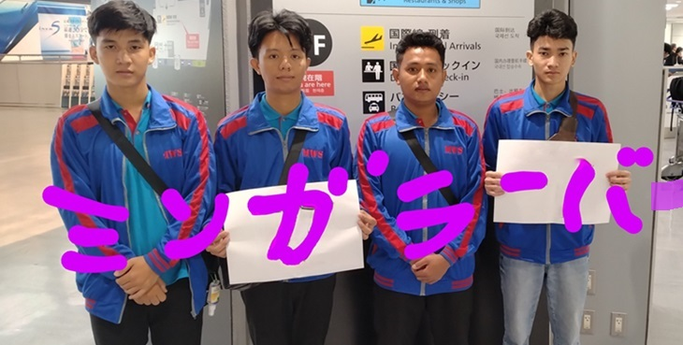
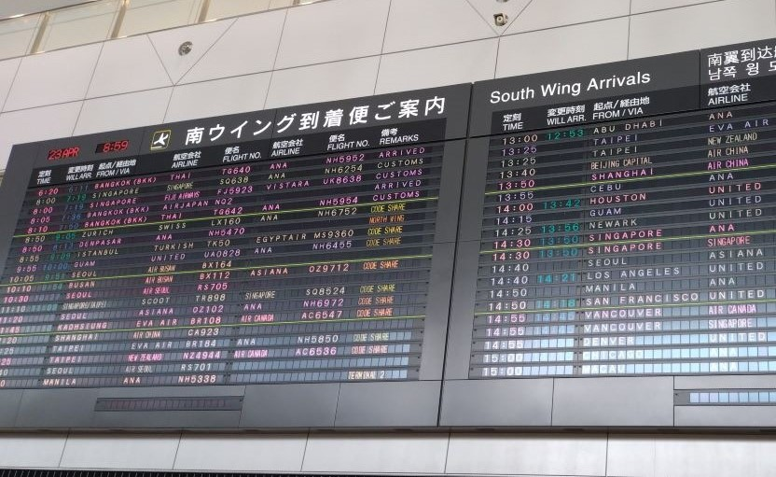
ミンガラーバー
မင်္ဂလာပါ
協同組合ミライエ
2024年4月25日
4月23日、ミライエに初めてのミャンマー人の技能実習生が入国し、一か月後の店舗配属に備えて入国後講習へと向かいました。
これからの日本での生活に向けて希望に胸を膨らませている様子で、ミライヘとしても全力でサポートしていく所存です。
また、ミライヘにもミャンマー人のスタッフが加わったこともあり、現在スタッフ一同で言語や文化に対する見識を深めています。
タイトルにもある「ミンガラーバー မင်္ဂလာပါ 」とは、ミャンマー語で「初めまして・こんにちは」という意味です。ミャンマーの方とお会いした際には使ってみてください。

